Slide 1
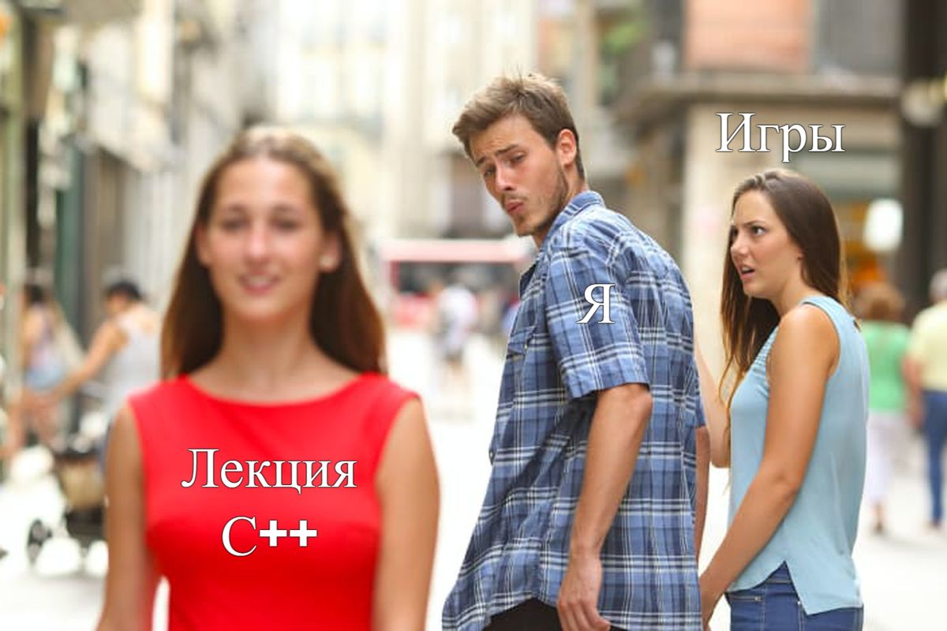
Модульное тестирование.
https://qalight.com.ua/
https://habr.com/ru/post/169381/
https://habr.com/ru/post/169381/
https://habr.com/ru/post/193138/

Slide 2

Модульное тестирование.
Unit Testing
Компонентное (модульное) тестирование проверяет функциональность и ищет дефекты в частях приложения, которые доступны и могут быть протестированы по-отдельности (модули программ, объекты, классы, функции и т.д.).
Идея состоит в том, чтобы писать тесты для каждой нетривиальной функции или метода. Это позволяет достаточно быстро проверить, не привело ли очередное изменение кода к регрессии, то есть к появлению ошибок в уже оттестированных местах программы, а также облегчает обнаружение и устранение таких ошибок.

Slide 3


Что покрывать тестами.
Высокая связность
Высокая связность
Низкая сложность
Тесты нужны
Высокая связность
Высокая сложность
Тесты не нужны
1
2
Низкая сложность
Высокая сложность
3
4
Низкая связность
Низкая сложность
Тесты не нужны
Низкая связность
Высокая сложность
Тесты нужны
Низкая связность

Slide 4

Свойства Unit тестов.
Одно из наиболее важных отличий интеграционного теста от юнит-теста в том, что юнит-тест имеет полный контроль над всеми внешними зависимостями. Это позволяет достичь того, что отдельно взятый юнит-тест обладает следующими свойствами:
повторяем — в результате запуска тест на выходе всегда выдает одно и то же значение (всегда приводит систему в одно и то же состояние);
стабилен — в какое бы время дня и ночи тест бы не запускался, он либо всегда проходит, либо всегда не проходит;
изолирован — порядок запуска всех имеющихся юнит-тестов, а также действия, выполняемые внутри тестов, никак не влияют на результат выполнения отдельно взятого юнит-теста.
Все это приводит к тому, что запуск множества юнит-тестов, обладающих описанными свойствами, можно автоматизировать и осуществлять, по сути, нажатием одной кнопки.

Slide 5
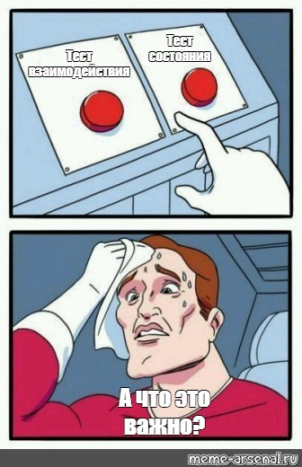
Типы и структура Unit тестов.
Глобально модульные тесты можно условно поделить на две группы: тесты состояния (state based) и тесты взаимодействия (interaction tests).
Тесты состояния — тесты, проверяющие что вызываемый метод объекта отработал корректно, проверяя состояние тестируемого объекта после вызова метода.
Тесты взаимодействия — это тесты, в которых тестируемый объект производит манипуляции с другими объектами. Применяются, когда требуется удостовериться, что тестируемый объект корректно взаимодействует с другими объектами.
Чтобы упростить работу c модульными тестами, структуру юнит-теста можно формировать из трех частей:
часть Arrange — здесь производится создание и инициализация требуемых для проведения теста объектов
часть Act — собственно проведение тестируемого действия
часть Assert — здесь производится сравнение полученного результата с эталонным

Slide 6

Свойства Unit тестов.
Тестируйте одну вещь за один раз
Каждый тест должен проверять только одну вещь. Если процесс слишком сложен (например, покупка в интернет магазине), разделите его на несколько частей и протестируйте их отдельно. Если вы не будете придерживаться этого правила, ваши тесты станут нечитаемыми, и вскоре вам окажется очень сложно их поддерживать.
Борьба с зависимостями
Часть кода который мы тестируем может зависеть от других модулей системы, тестирование которых противоречит правилу тестирование одной вещи, а так же вызывает серьезные затруднения связанные с тем что код от которого мы зависим может зависить в свою очередь от другого кода. Для борьбы с зависимостями используются заглушки, или фейки.

Slide 7

Принцип разделения команд и запросов.
Методы, возвращающие некоторый результат и не изменяющие состояние системы, называют Query (далее — запрос). Хорошим примером является метод который возвращает значение и не имеет побочных эффектов.
Существует также другая категория методов — Command (далее — команда). Это когда метод выполняет некоторые действия, которые изменяют состояние системы, но мы не ожидаем от него никакого возвращаемого значения.
Хорошей практикой является разделение методов объекта на две категории. Такая практика называется принципом разделения команд и запросов к данным (Command Query separation или command-query responsibility segregation, CQRS), описанная Бертраном Мейером (Bertrand Meyer) в его книге “Object Oriented Software Construction”.
https://www.academia.edu/4903777/Object-Oriented_Software_Construction_SECOND_EDITION

Slide 8

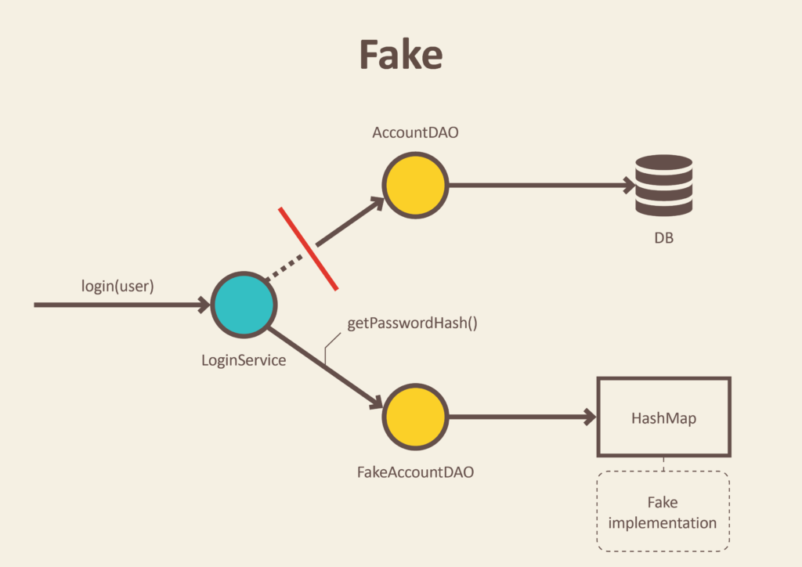
Fake объекты.
Имитация (или поддельные объекты)
Имитация – это объекты, имеющие рабочие реализации, но не такие, как у настоящих рабочих объектов. Обычно они идут коротким путём и имеют упрощённую версию реального объекта.
В качестве примера может быть реализация в оперативной памяти объектов доступа к данным (Data Access Object) или репозиторий (Repository). Реализация поддельных объектов не будет привлекать базу данных, но будет использовать простую коллекцию для хранения данных. Это позволяет нам выполнять интеграционный тест сервисов без участия базы данных и выполнения тем самым трудоёмких запросов.

Slide 9
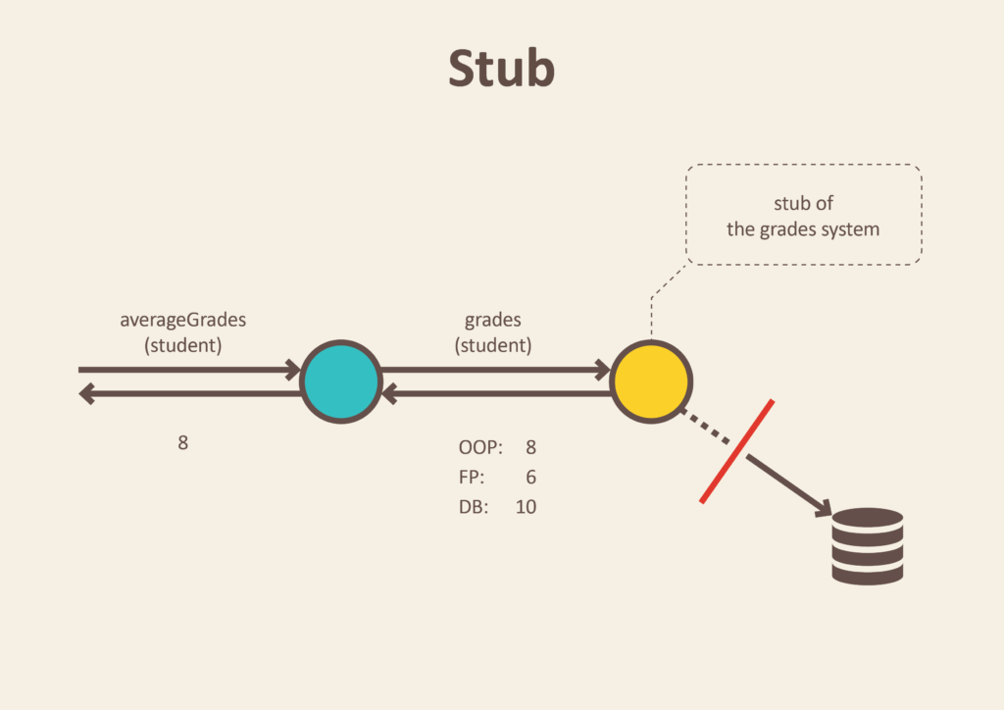

Stub объекты.
Stub (заглушка)
Заглушка— объект, содержащий предопределённые данные и использует их для ответа на вызовы во время тестов. Она используется, когда мы не можем или не хотим привлекать объекты, которые бы отвечали реальными данными или имели бы нежелательные побочные эффекты.
В качестве примера может быть объект, который должен получить некоторые данные из базы данных в качестве результата при вызове метода. Вместо реального объекта, мы вводим заглушку и определяем в ней, какие данные она должна вернуть.

Slide 10
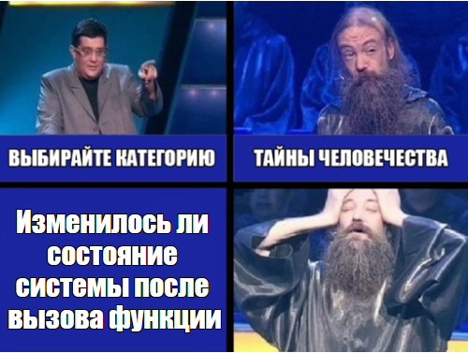
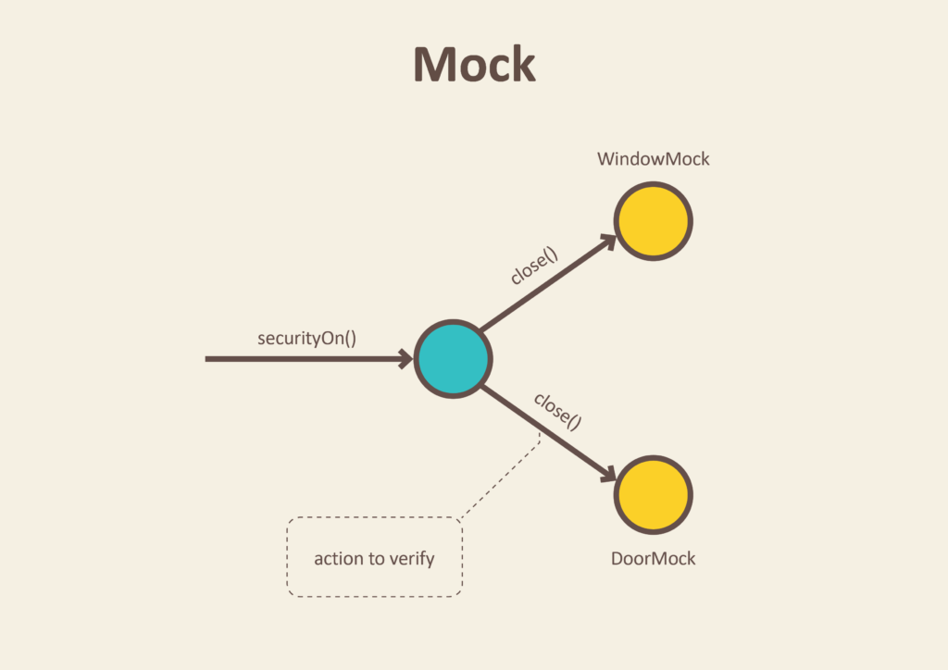
Mock объекты.
Подставной объект (Mock)
Подставные объекты регистрируют получаемые вызовы. В тестовом утверждении мы можем проверить, используя подставной объект, что все ожидаемые действия (иначе — вызовы) были выполнены.
Мы используем подставной объект, когда не хотим вовлекать реально работающий код или когда нет простого способа проверки, что код действительно был выполнен. Нет возвращаемого значения, а значит нет лёгкого пути проверить изменение состояния системы. В качестве примера может послужить функциональность, вызывающая сервис отправки электронной почты.

Slide 11

Принципы написания тестируемого кода.
Несколько принципов, которые помогают писать тестируемый код:
Передавать аргументы и возвращаемые значения явно
Передавать зависимости явно
Мыслите интерфейсами, а не классами, тогда вы всегда сможете легко подменять настоящие реализации подделками в тестовом коде
Избегайте прямого инстанцирования объектов внутри методов с логикой. Используйте фабрики или dependency injection. В этом случае использование IOC-контейнера в проекте может сильно упростить вам работу.
Избегайте прямого вызова статических методов
Избегайте конструкторов, которые содержат логику: вам сложно будет это протестировать.

Slide 12

Тест это тоже код.
Не относитесь к своим тестам как к второсортному коду. Это не верно. Тесты – такой же код. Разница только в том, что у тестов другая цель – обеспечить качество вашего приложения. Все принципы, применимые в разработке продакшн-кода могут и должны применяться при написании тестов.
Есть всего три причины, почему тест перестал проходить
Ошибка в продакшн-коде: это баг, его нужно завести в баг-трекере и починить.
Баг в тесте: видимо, продакшн-код изменился, а тест написан с ошибкой (например, тестирует слишком много или не то, что было нужно). Возможно, что раньше он проходил ошибочно. Разберитесь и почините тест.
Смена требований. Если требования изменились слишком сильно – тест должен упасть. Это правильно и нормально. Вам нужно разобраться с новыми требованиями и исправить тест. Или удалить, если он больше не актуален. Уделяйте внимание поддержке ваших тестов, чините их вовремя, удаляйте дубликаты, выделяйте базовые классы и развивайте API тестов.

Slide 13

Принципы написания тестов. Фраемворки для тестов C++.
Простые принципы которых следует придерживаться при создании тестов
Тесты должны быть маленькими и быстрыми.
Тесты должны быть автоматическими.
Тесты не должны зависеть друг от друга и от порядка их следования.
Нашли ошибку – хороший повод для написания теста, воспроизводящую её.
Структура тестов должна повторять иерархию проекта.
Для каждого вашего класса заводите отдельный тестовый класс.
Отделяйте тесты от основного проекта.
Имейте единую систему для именования тестов (к примеру, для класса MyClass тестирующий класс будет носить имя MyClassTest, а все его методы иметь вид testЧтоТестируем()).
Для C++
CxxTest
CPPUnit
Boost Test
Google C++ Testing Framework
Symbian — фреймворк для Symbian OS всех версий.
API Sanity Autotest — для динамических C/C++ библиотек в Unix-подобных ОС.
Qt Test framework - для программ, разработанных с помощью библиотеки Qt

Slide 14

Пример фраемворка для тестов C++.
Boost::Test Boost — одна из самых известных (и сам больших) библиотек для C++, а Boost::Test – это Фреймворк для тестирования, входящий в неё и построенный на макросах.
#include <boost/test/minimal.hpp>
//____________________________________________________________________________//
int add( int i, int j ) { return i+j; }
//____________________________________________________________________________//
int test_main( int, char *[] ) // note the name!
{
// six ways to detect and report the same error:
BOOST_CHECK( add( 2,2 ) == 4 ); // #1 continues on error
BOOST_REQUIRE( add( 2,2 ) == 4 ); // #2 throws on error
if( add( 2,2 ) != 4 )
BOOST_ERROR( "Ouch..." ); // #3 continues on error
if( add( 2,2 ) != 4 )
BOOST_FAIL( "Ouch..." ); // #4 throws on error
if( add( 2,2 ) != 4 ) throw "Oops..."; // #5 throws on error
return add( 2, 2 ) == 4 ? 0 : 1; // #6 returns error code
}
//____________________________________________________________________________//

Slide 15

Assert или я могу сделать велосипед для тестов на C++.
Стейтмент assert (или ещё «оператор проверочного утверждения») в C++ — это макрос препроцессора, который обрабатывает условное выражение во время выполнения. Если условное выражение истинно, то оператор assert ничего не делает. Если же оно ложное, то выводится сообщение об ошибке, и программа завершается. Это сообщение об ошибке содержит ложное условное выражение, а также имя файла с кодом и номером строки с assert. Таким образом можно легко найти и идентифицировать проблему, что очень помогает при отладке программ.
В C++ есть возможность отключить все assert-ы в релизном коде — использовать #define NDEBUG
#include <cassert> // для assert()
int getArrayValue(const std::array<int, 10> &array, int index)
{
// Предполагается, что значение index-а находится между 0 и 8
assert(index >= 0 && index <= 8);
return array[index];
}
Assertion failed: index >= 0 && index <=8, file
C:\\VCProjects\\Program.cpp, line 6

Slide 16


